Slide 1
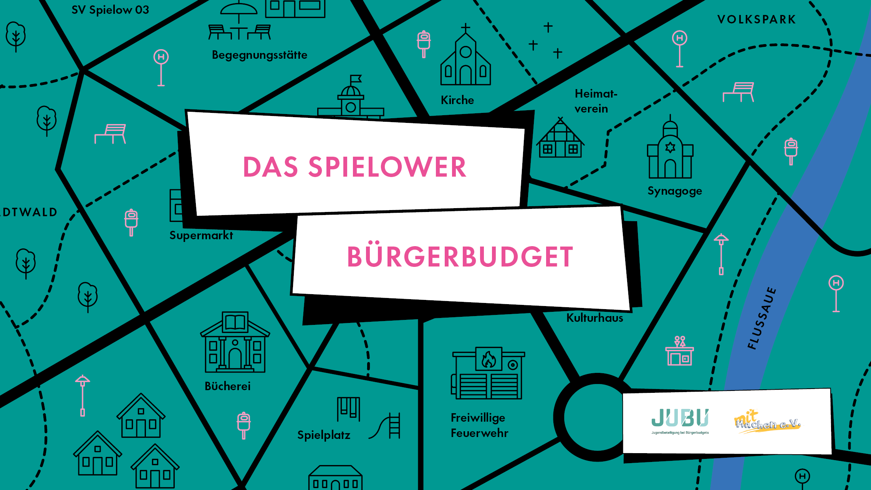
Notes:
Diese Präsentation ist Teil des Planspiels "Das Spielower Bürgerbudget", das im Rahmen des Projekts JUBU - Jugendbeteiligung bei Bürgerbudgets 2023 entwickelt wurde.
Die Präsentation kann begleitend zum Planspiel eingesetzt werden. Ein Sprechvorschlag für die Folien 2-18 für die Spielleitung findet sich im Material "Einführungsheft zum Spielstart".
Alle Materialien des Planspiels können hier heruntergeladen werden:
www.jugend-budget.de/spiele-und-materialien/
Kontakt:
Projekt JUBU – Jugendbeteiligung bei Bürgerbudgets
mitMachen e. V.
Benkertstr. 13
14467 Potsdam
kontakt@jugend-budget.de
Tel. +49 (0)331 231 49 270
Instagram: @jubu.mitmachen
Facebook: @JUBUmitMachen
Twitter: @JUBU_mitMachen

Slide 2

WAS IHR ALS SPIELER*INNEN
WISSEN MÜSST

Slide 3
WAS IST EIN PLANSPIEL?
Fiktive Situation
Vereinfachte Form der Realität
Perspektivwechsel
Auseinandersetzung mit unterschiedlichen Interessen und Bedürfnissen verschiedener gesellschaftlicher Gruppen
Entscheidungen fällen, Verhandlungen führen

Slide 4







Wie funktionieren Bürgerbudgets?
Du entwickelst eine Idee
Du reichst deine Idee ein
Die Gemeine prüft deine Idee
Du bewirbst deine Idee
Abstimmung!
So läuft ein Bürgerbudget ab
Diesmal hat es leider nicht geklappt
Umsetzung! Hurra!
Grafik: organgeort | Kristin Meier

Slide 5
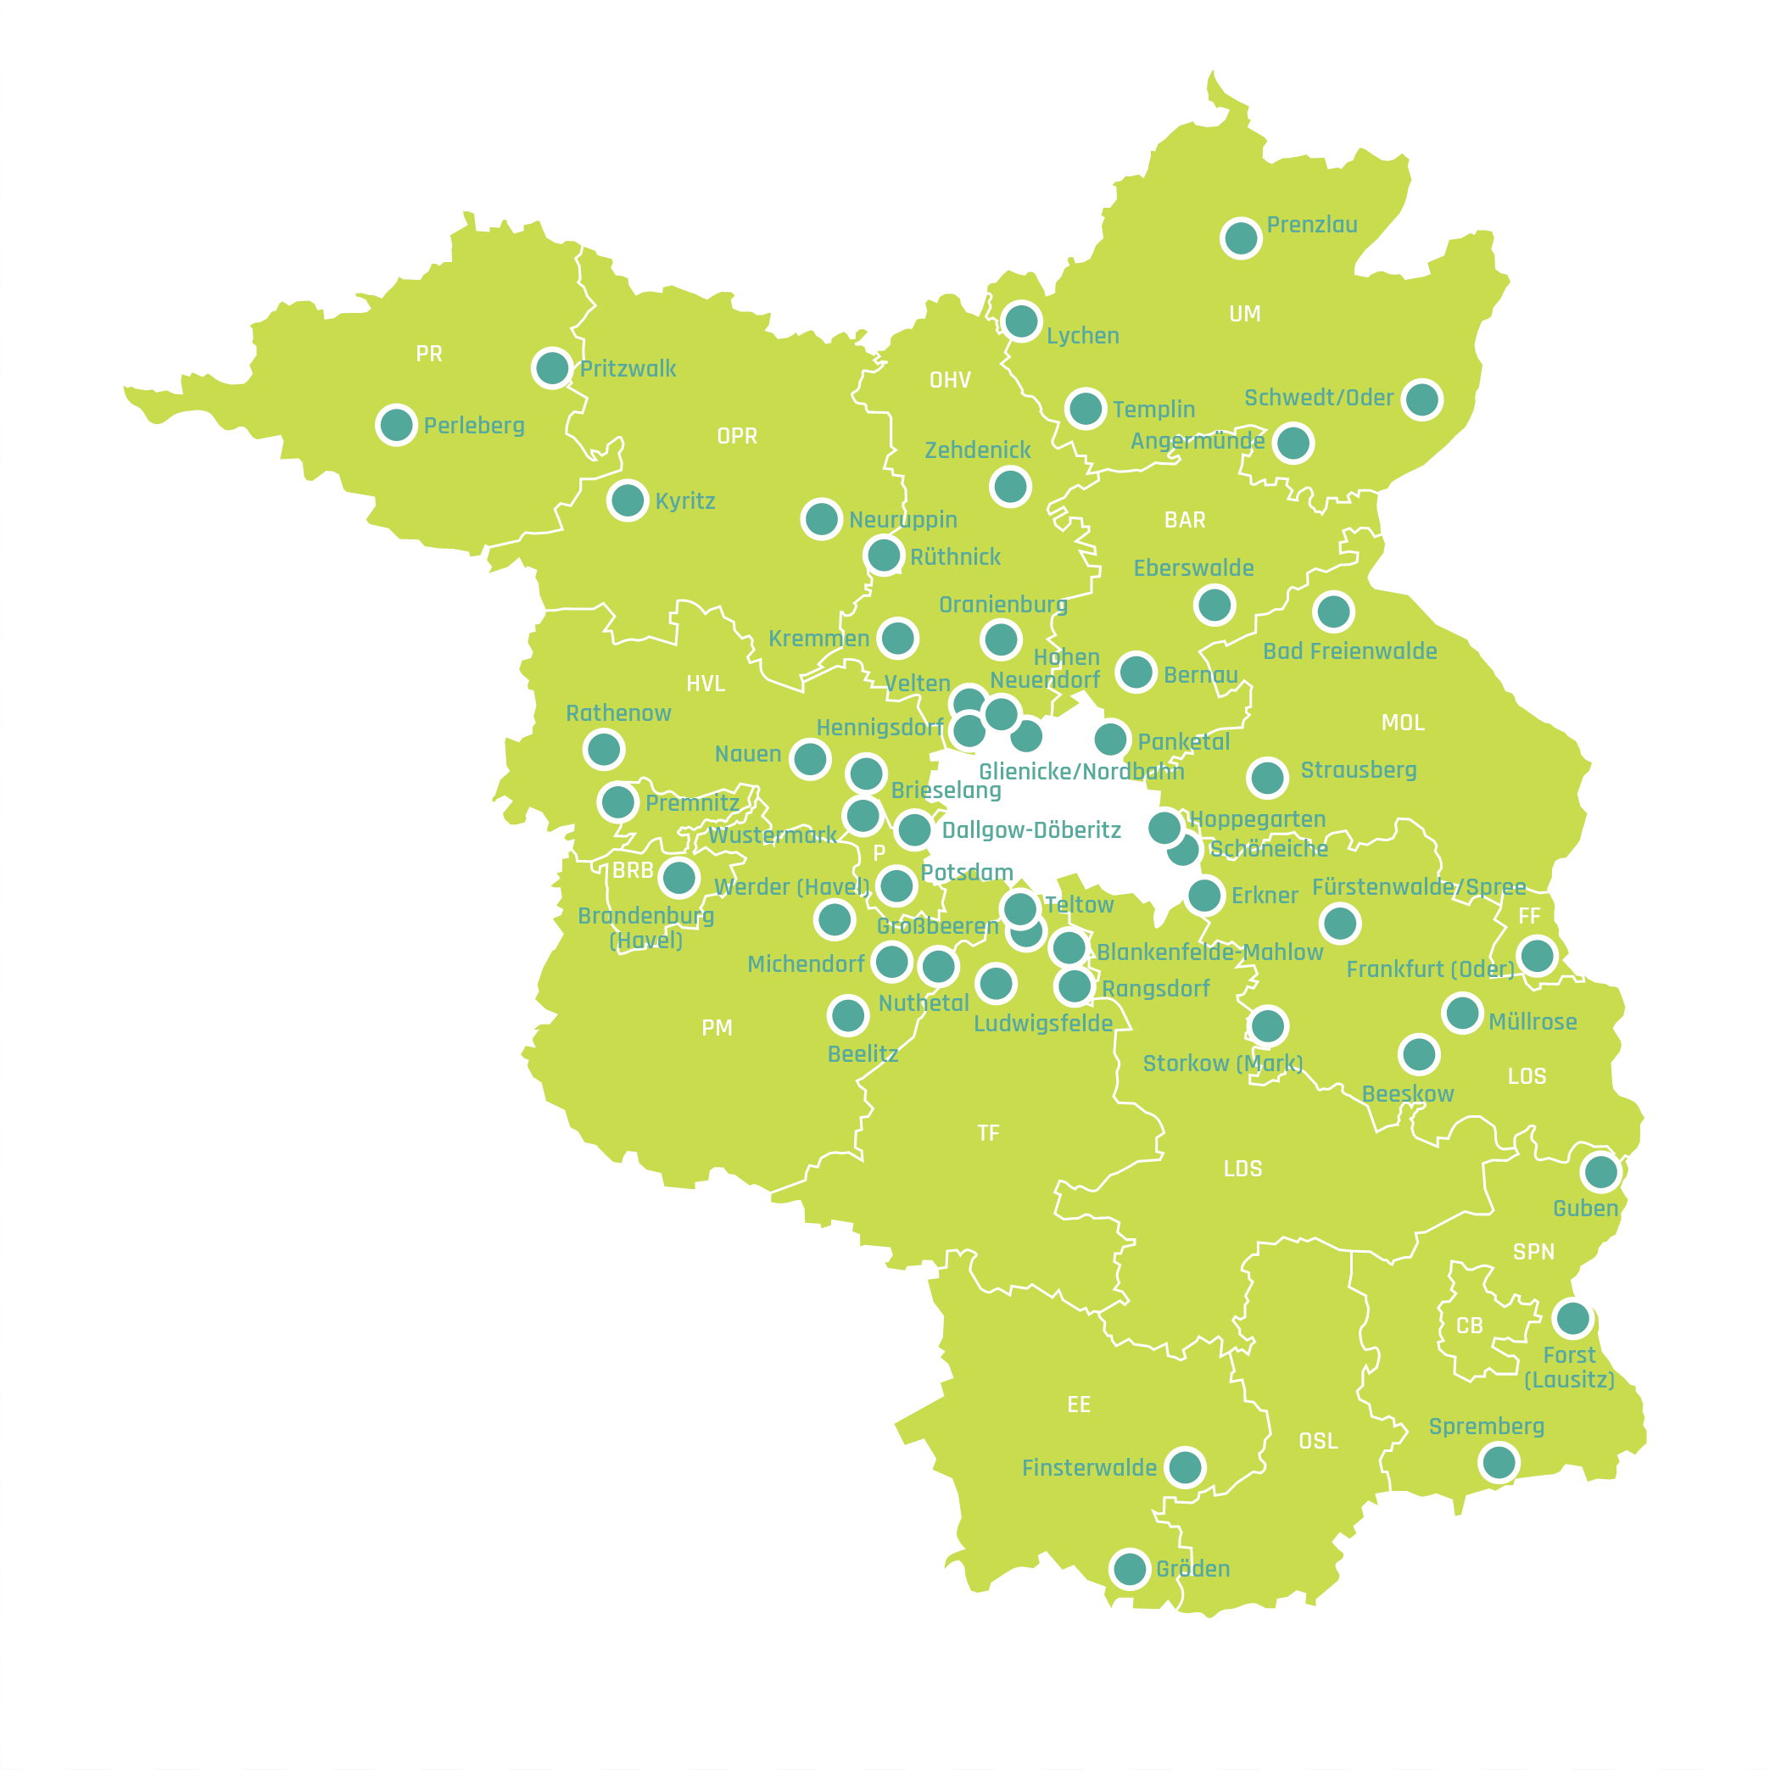

Brandenburg
ist Vorreiter
bei Bürgerbudgets
Vielleicht gibt es auch ein Bürgerbudget in deinem Ort oder in deiner Nähe!
Stand: 2024

Slide 6
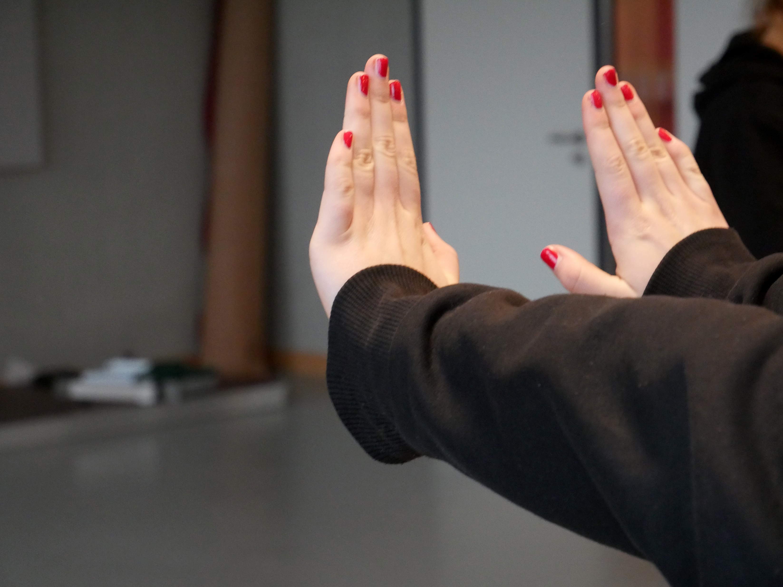
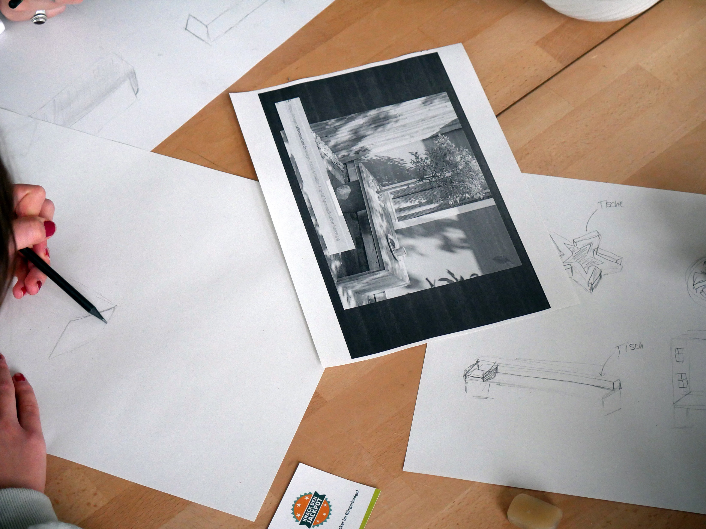
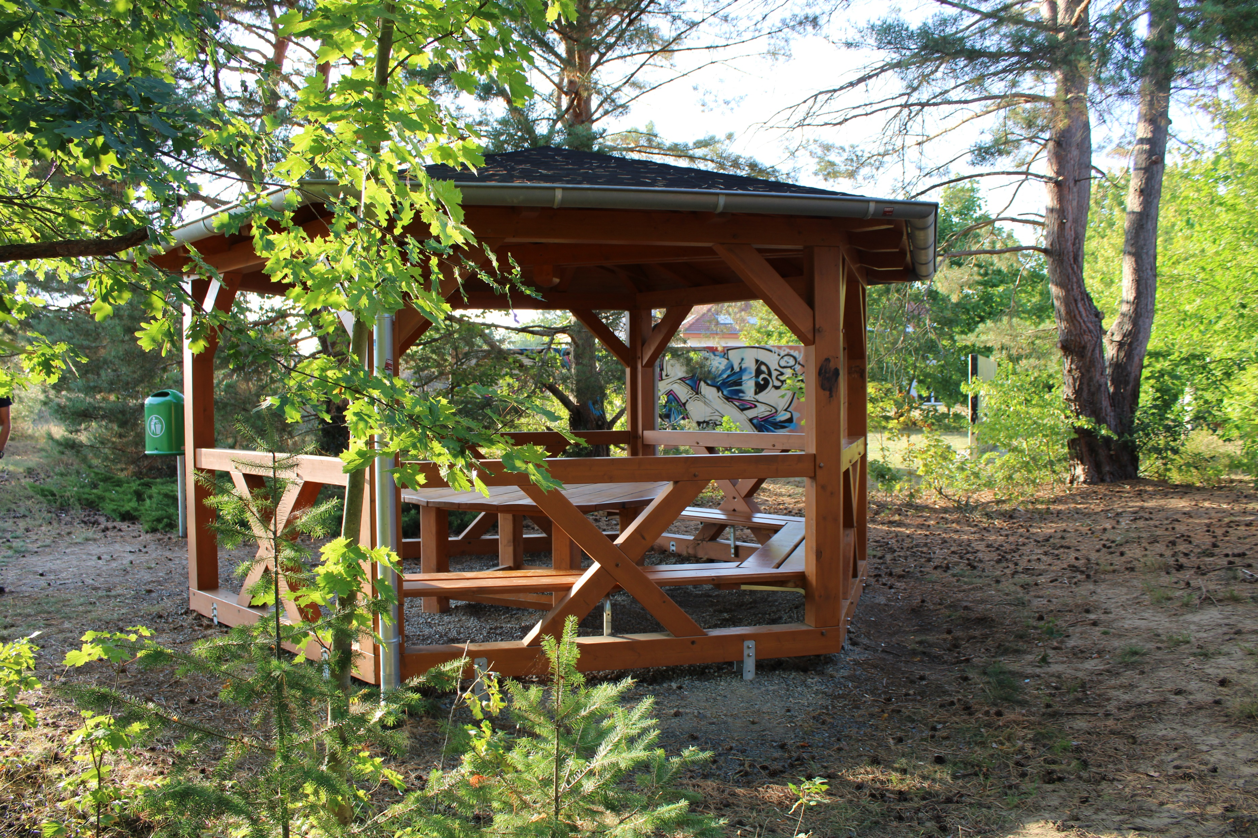
Erfolgreiche Vorschläge
von Jugendlichen in Brandenburg
Selbstverteidigungskurs
Schulzentrum am Stern Potsdam 2020
Sitzbank für den öffentlichen Raum bauen
Schulzentrum am Stern Potsdam 2020
Jugend-Pavillon in Nuthetal
2021

Slide 7
Planspiel
Das Spielower
Bürgerbudget

Slide 8

Die Ausgangslage
Das jährliche Bürgerbudget in Spielow wurde ausgeschrieben. Alle Einwohner*innen der Stadt dürfen Vorschläge machen, wofür das Geld aus dem Bürgerbudget verwendet werden soll.
Die Vorschläge müssen der Allgemeinheit zugutekommen, also allgemein und kostenlos zugänglich sein. Ein Vorschlag darf maximal 15.000 Euro kosten und es werden höchstens drei Vorschläge verwirklicht. Vorschläge können sowohl von Einzelpersonen als auch von Gruppen eingereicht werden.
Über die Vorschläge abgestimmt wird beim Stadtfest, am „Tag der Entscheidung“. Abstimmen dürfen alle Einwohner*innen der Stadt. Jede Person erhält 5 Stimmtaler, von denen maximal 3 Stimmtaler für den eigenen Vorschlag vergeben werden dürfen.
Wer wird wohl in diesem Jahr am geschicktesten die Chancen nutzen und sich durchsetzen?

Slide 9









Die Spielteilnehmenden
An dem Spiel sind folgende Mitwirkende beteiligt:
bis zu 7 gesellschaftliche Gruppen
Rathauscrew
Spielleitung

Slide 10
Die Spielteilnehmenden
7 gesellschaftliche Gruppen entwickeln Vorschläge für das Bürgerbudget:
Jugendliche
des Jugendclubs
Bürgerinitiative
„Spielow soll schöner werden“
Verein Naturfreude e. V.
Schüler*innen
der Theodor-Fontane-
Schule
Familien aus der Rübensiedlung
Senior*innen
der Begegnungsstätte
Sportverein
SV Spielow 03

Slide 11

Die Spielteilnehmenden
Rathauscrew:
berät die anderen Gruppen zu ihren Vorschlägen
entscheidet, welche Vorschläge zur Abstimmung zugelassen werden können
organisiert die Präsentation der Vorschläge am „Tag der Entscheidung“
führt die Abstimmung über die Vorschläge durch
hat kein Stimmrecht

Slide 12

Die Spielteilnehmenden
Spielleitung:
führt in neue Spielphasen ein
behält die Zeit im Blick
unterstützt die Rathauscrew bei Fragen zu Vorschlagskriterien
kann mit Ereigniskarten aktiv ins Spiel eingreifen
ist jederzeit für alle bei Fragen ansprechbar
hat kein Stimmrecht

Slide 13
Ablauf – Das machen wir heute!
Spieleinführung & Gruppeneinteilung
Das Spielower Bürgerbudget:
Spielphase 1: Entwicklung von Bürgerbudget-Vorschlägen
Spielphase 2: Vorbereitung des „Tags der Entscheidung“
Spielphase 3: Präsentation der Vorschläge
Spielphase 4: Unterstützer*innen gewinnen
Spielphase 5: Bekanntgabe von Änderungen
Spielphase 6: Abstimmung
Abschlussreflexion

Slide 14

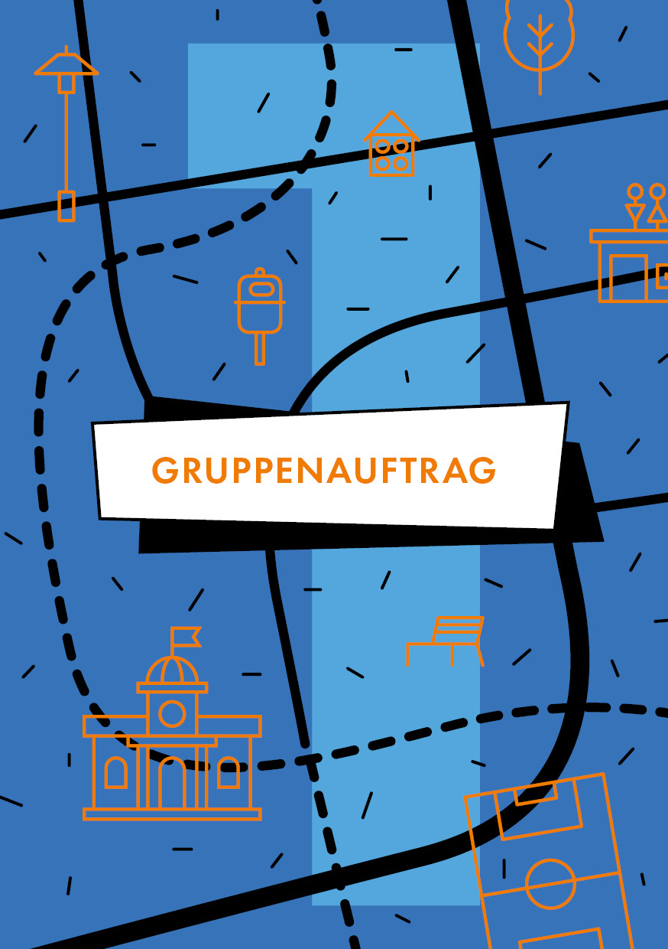

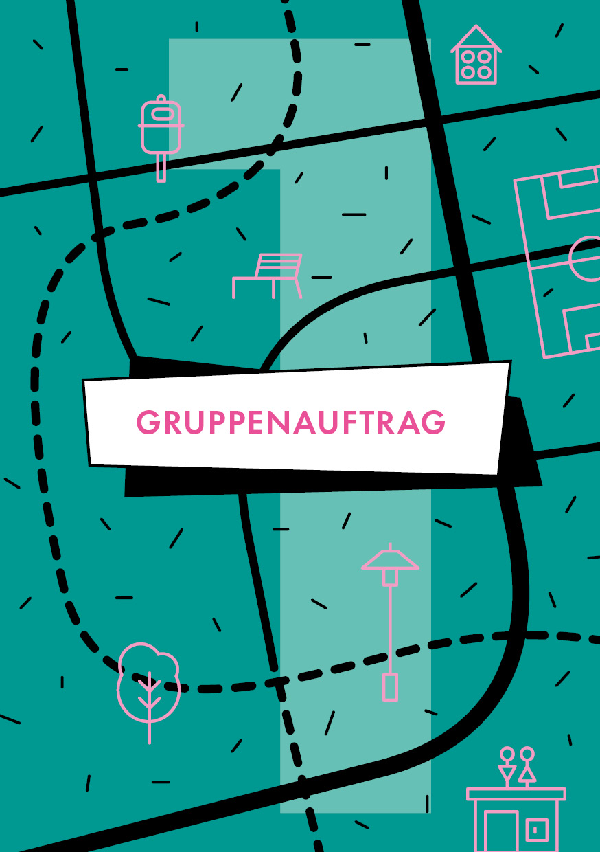
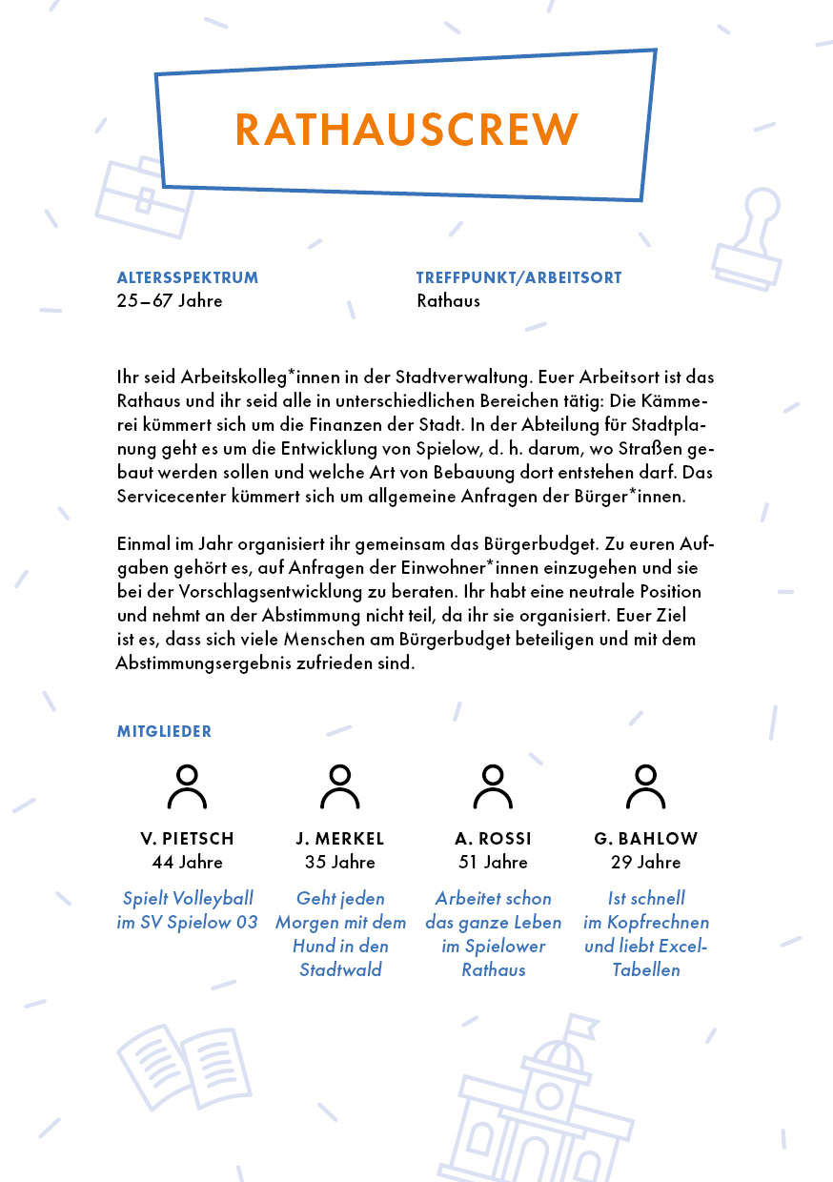
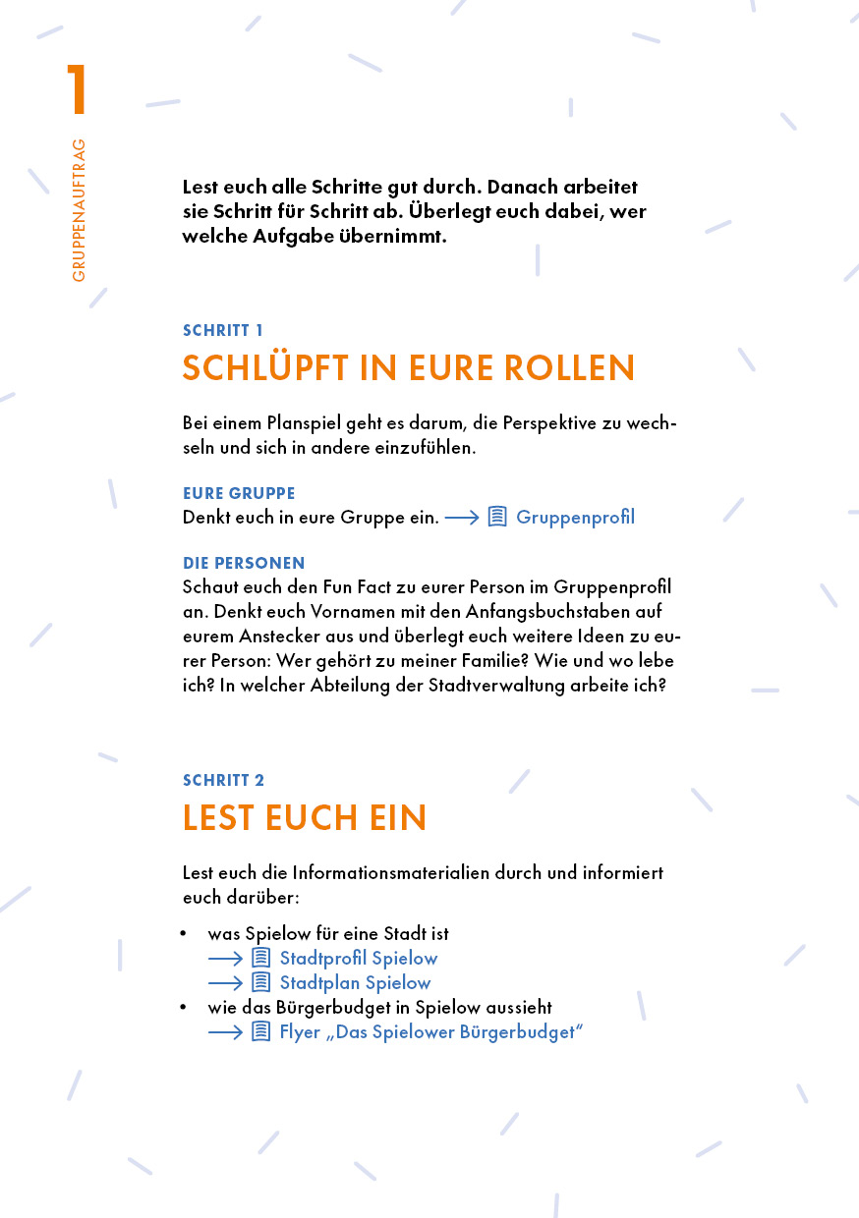
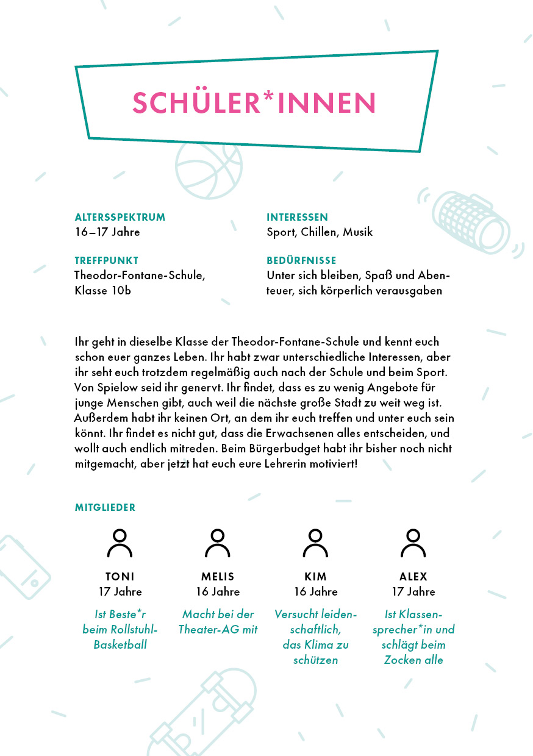
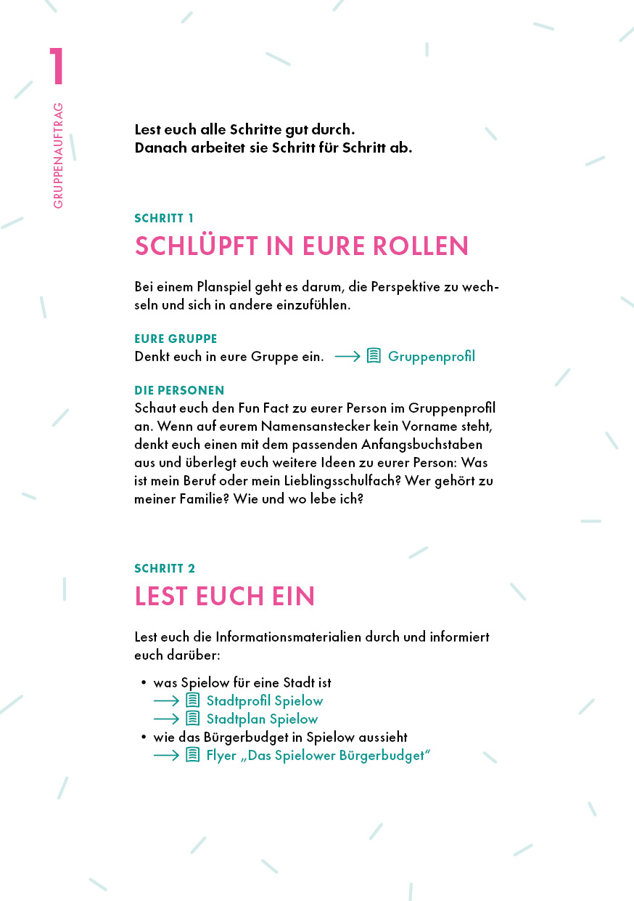
Gruppenprofile und Gruppenaufträge

Slide 15
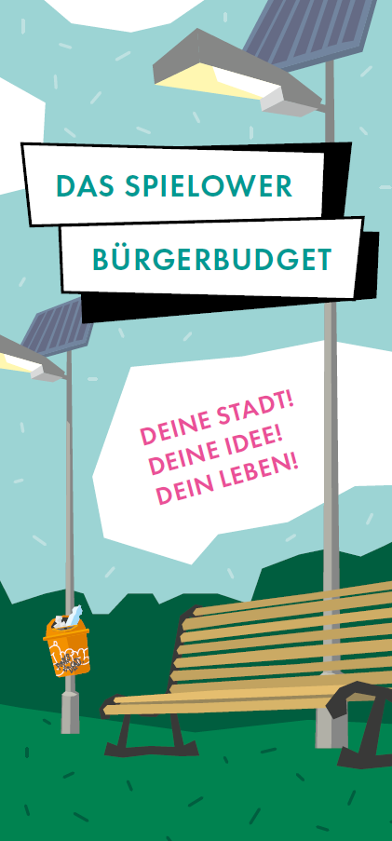
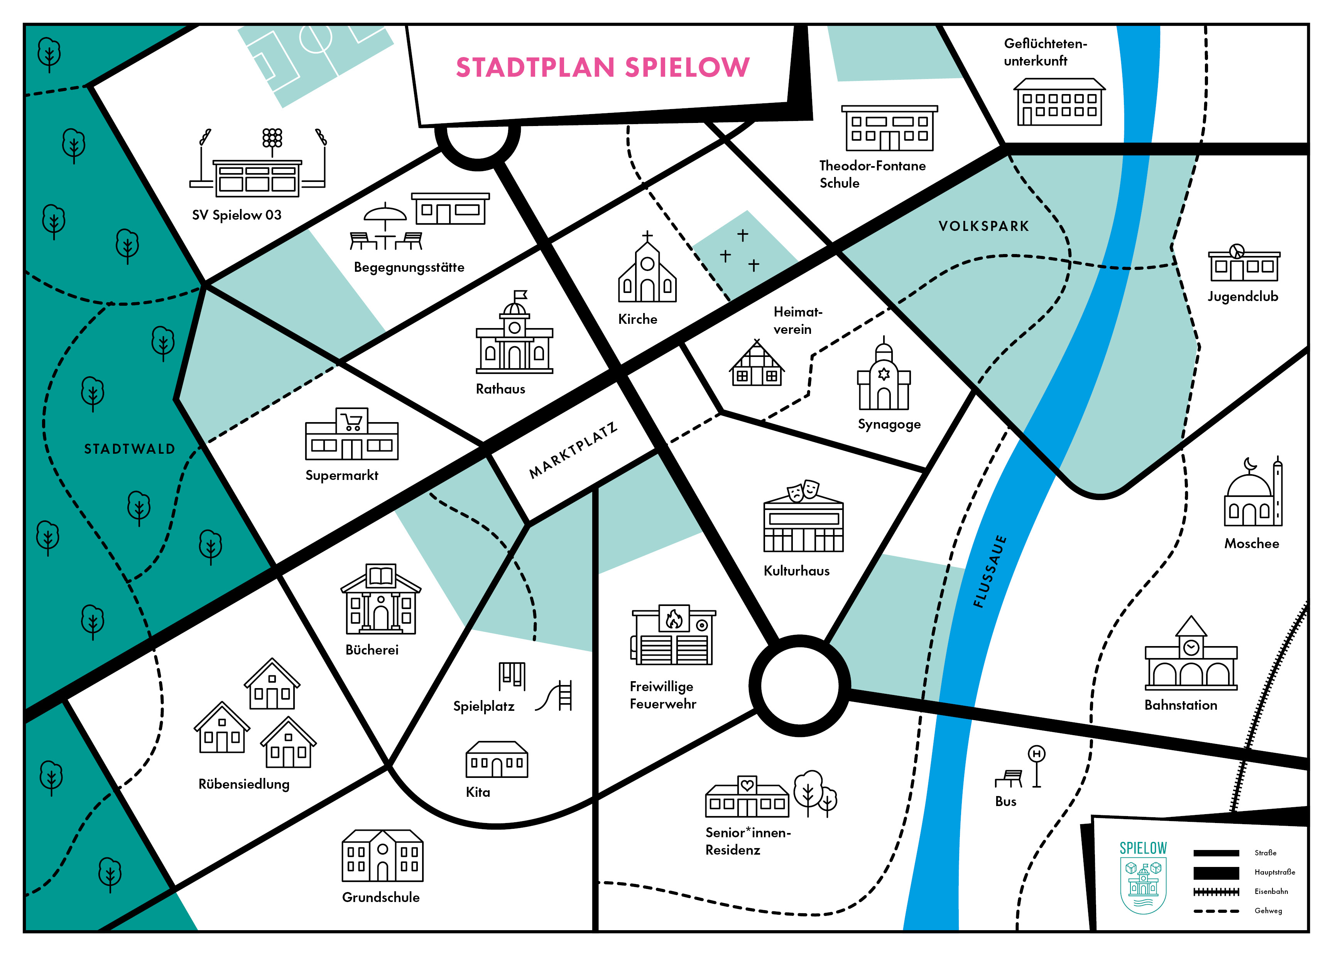

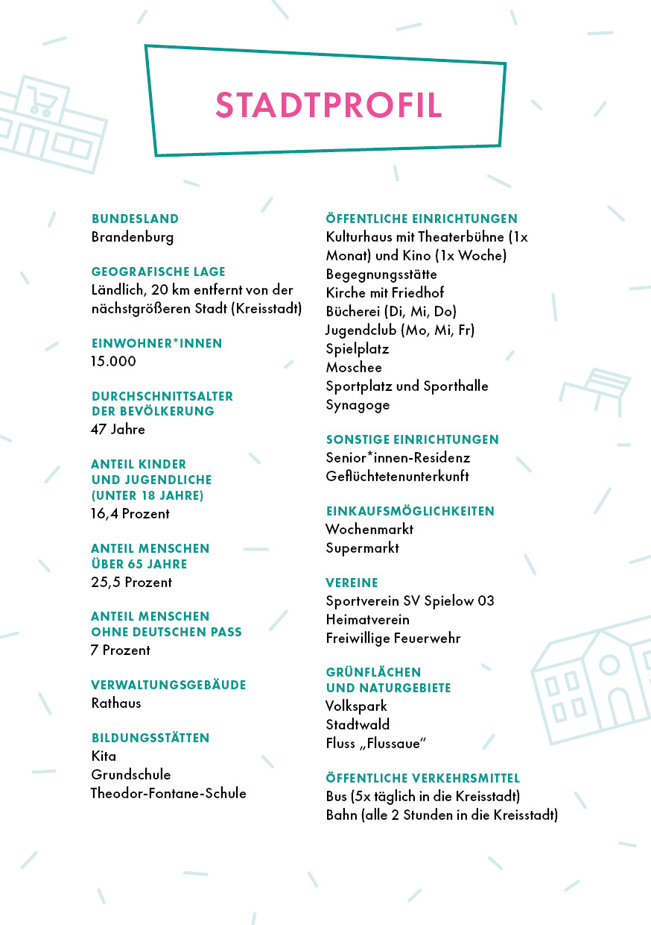
Materialien für alle

Slide 16
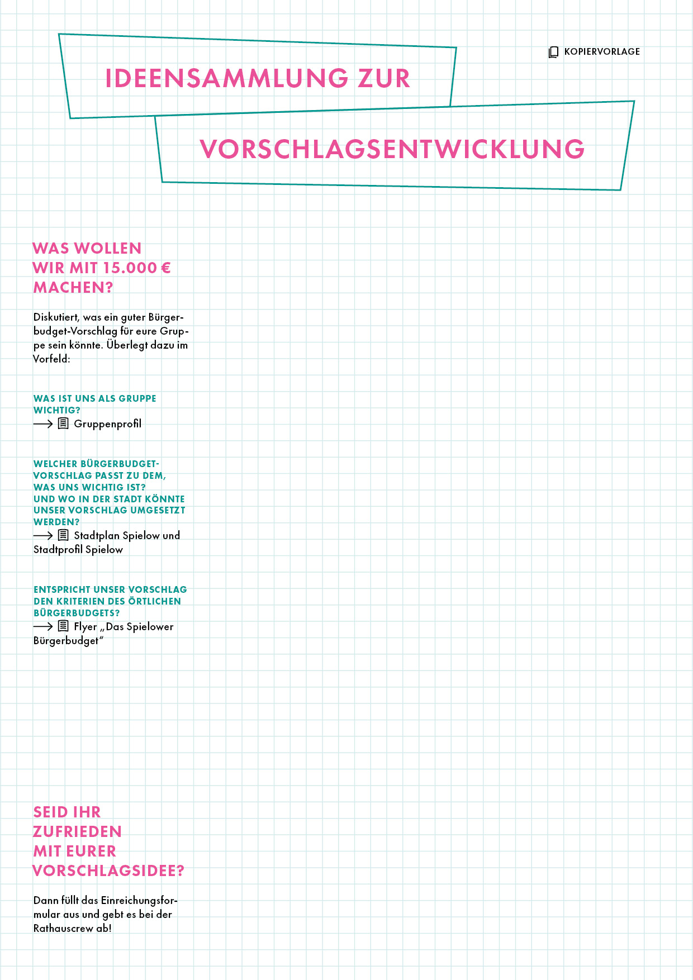
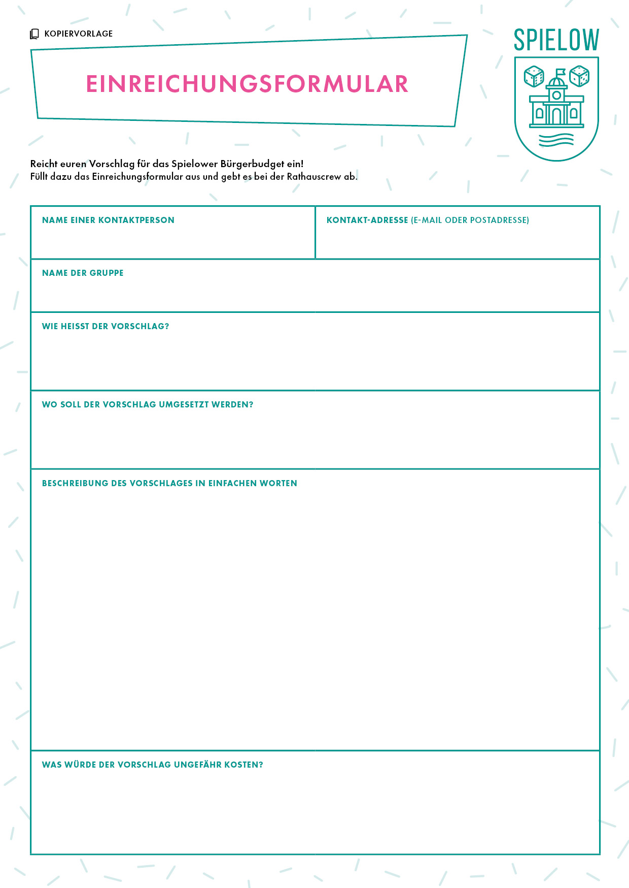
Materialien nur für gesellschaftliche Gruppen

Slide 17
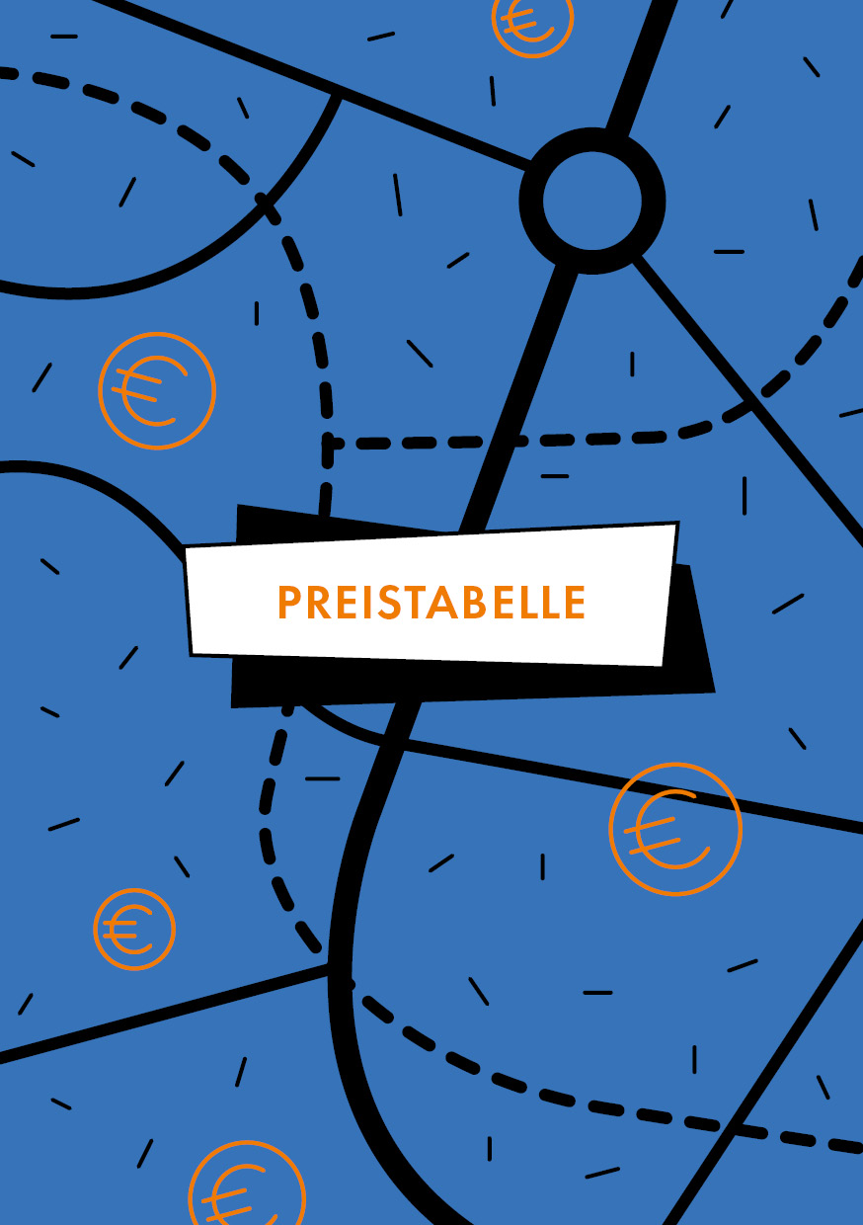
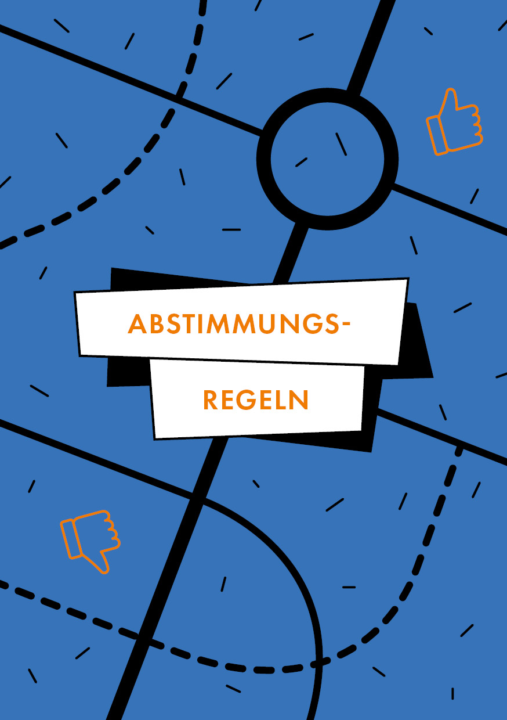
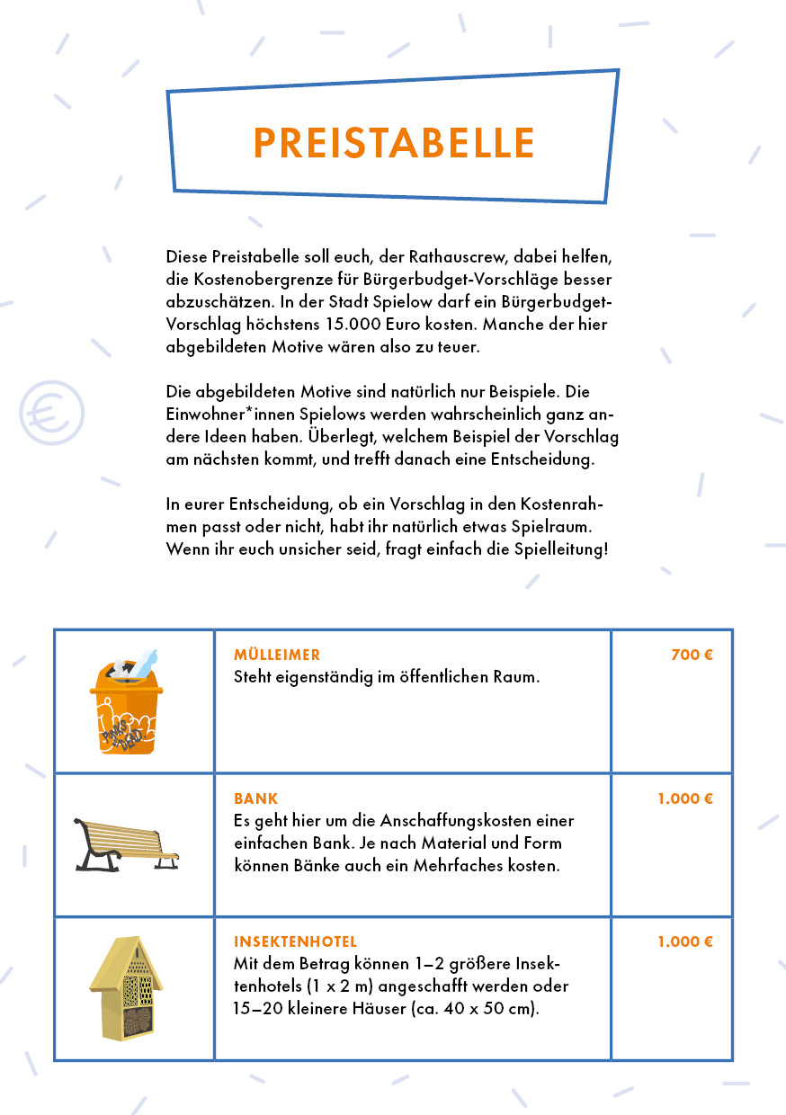
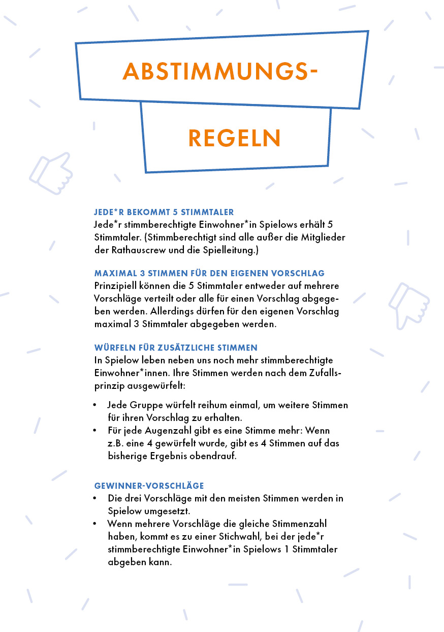



Materialien nur für die Rathauscrew

Slide 18
Los geht´s!

Slide 19

Das Spielower Bürgerbudget
Entwicklung von Bürgerbudget-Vorschlägen
Einreichungsfrist:
00:00 Uhr
Notes:
Die Uhrzeit kann individuell angepasst und eingetragen werden.

Slide 20
Das Spielower Bürgerbudget
Vorbereitung des „Tags der Entscheidung“
Frist:
00:00 Uhr
Notes:
Die Uhrzeit kann individuell angepasst und eingetragen werden.

Slide 21
Das Spielower Bürgerbudget
Präsentation der Vorschläge
am „Tag der Entscheidung“

Slide 22
Das Spielower Bürgerbudget
Feedback
„Was müsste der Vorschlag berücksichtigen, damit ich dafür
meine 2 Stimmtaler gebe?“

Slide 23
Das Spielower Bürgerbudget
Unterstützer*innen gewinnen
Frist:
00:00 Uhr
Notes:
Die Uhrzeit kann individuell angepasst und eingetragen werden.

Slide 24
Das Spielower Bürgerbudget
Bekanntgabe
von Änderungen

Slide 25

Das Spielower Bürgerbudget
Abstimmung

Slide 26
Abstimmungsregeln
Jede*r bekommt 5 Stimmtaler
Jede*r stimmberechtigte Einwohner*in Spielows erhält 5 Stimmtaler. (Stimmberechtigt sind alle außer die Mitglieder der Rathauscrew und die Spielleitung.)
Maximal 3 Stimmen für den eigenen Vorschlag
Prinzipiell können die 5 Stimmtaler entweder auf mehrere Vorschläge verteilt oder alle für einen Vorschlag abgegeben werden. Allerdings dürfen für den eigenen Vorschlag maximal 3 Stimmtaler abgegeben werden.
Würfeln für zusätzliche Stimmen
In Spielow leben neben uns noch mehr stimmberechtigte Einwohner*innen. Ihre Stimmen werden nach dem Zufallsprinzip ausgewürfelt:
Jede Gruppe würfelt reihum einmal, um weitere Stimmen für ihren Vorschlag zu erhalten.
Für jede Augenzahl gibt es eine Stimme mehr: Wenn z. B. eine 4 gewürfelt wird, gibt es 4 Stimmen auf das bisherige Ergebnis obendrauf.
Gewinner-Vorschläge:
Die drei Vorschläge mit den meisten Stimmen werden in Spielow umgesetzt.
Wenn mehrere Vorschläge die gleiche Stimmenzahl haben, kommt es zu einer Stichwahl, bei der jede*r stimmberechtigte Einwohner*in Spielows 1 Stimmtaler abgeben kann.

Slide 27
Das Spielower Bürgerbudget
Die erfolgreichen Vorschläge sind:
1.
2.
3.
Notes:
Die Vorschläge mit den meisten Stimmen können hier eingetragen werden.

Slide 28
Ende des Planspiels

Slide 29
Abschlussreflexion
[Bespielfragen nach Bedarf anpassen.
Siehe dazu Spielanleitung S. 38-39.]
Wie habt ihr euch in eurer Rolle gefühlt?
Was fiel euch leicht, was war herausfordernd?
Warum waren manche Vorschläge erfolgreich und andere nicht? Was hättet ihr anders machen können, um mehr Stimmen zu erhalten?
Was hat dieses Planspiel mit Demokratie zu tun? Was hat das Planspiel mit uns zu tun?
…

Slide 30

Diese Präsentation ist Teil des Planspiels "Das Spielower Bürgerbudget", das im Rahmen des Projekts JUBU - Jugendbeteiligung bei Bürgerbudgets 2023 entwickelt wurde. Die Präsentation kann begleitend zum Planspiel eingesetzt werden. Ein Sprechvorschlag für die Folien 2-18 für die Spielleitung findet sich im Material "Einführungsheft zum Spielstart".
Alle Materialien des Planspiels können hier heruntergeladen werden:
www.jugend-budget.de/spiele-und-materialien/
Kontakt
Projekt JUBU – Jugendbeteiligung bei Bürgerbudgets / mitMachen e. V.
Benkertstr. 13, 14467 Potsdam
kontakt@jugend-budget.de / Tel. +49 (0)331 231 49 270
Instagram: @jubu.mitmachen / Facebook: @JUBUmitMachen / Twitter: @JUBU_mitMachen

Slide 31

Wir danken unseren Förderern

